Slide 1
Redes neuronales y backpropagation

Slide 2
Agenda
¿Que es una red neuronal?
Paralelismo con redes neuronales biológicas
Aspectos de una red neuronal artificial
Arquitectura
Neurona
Arista
Layer
Función de activación
Aprendizaje
Tipos
Objetivo
Gradient descent
Backpropagation
Feed forwarding
Backward pass
Adjust weights
Preguntas

Slide 3
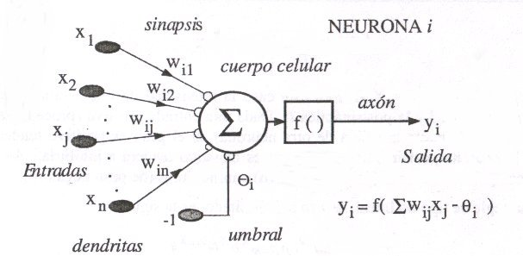
¿Qué es una red neuronal?
Paralelismo con redes neuronales biológicas

Slide 4
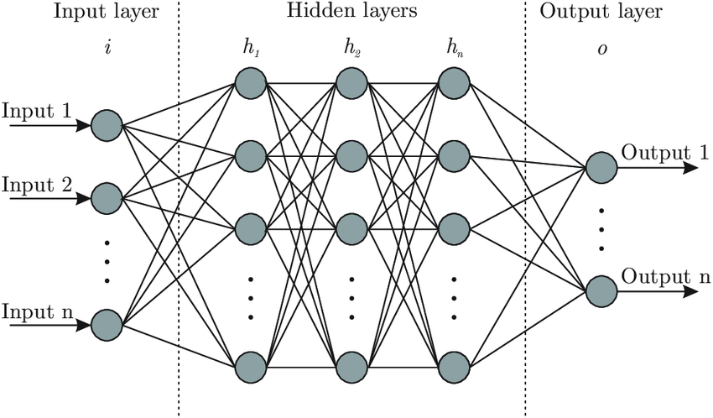
¿Qué es una red neuronal?
Aspectos de una red neuronal artificial
Arquitectura

Slide 5
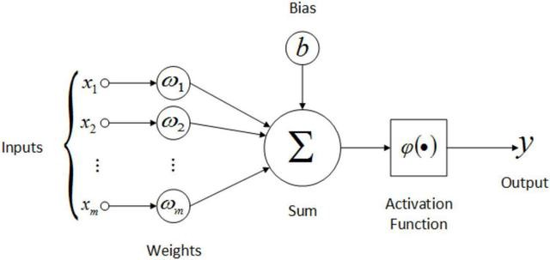
¿Qué es una red neuronal?
Aspectos de una red neuronal artificial
Arquitectura - función de activación

Slide 6
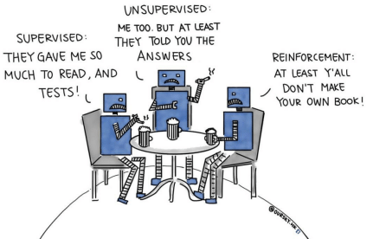
¿Qué es una red neuronal?
Aspectos de una red neuronal artificial
Aprendizaje - Tipos

Slide 7
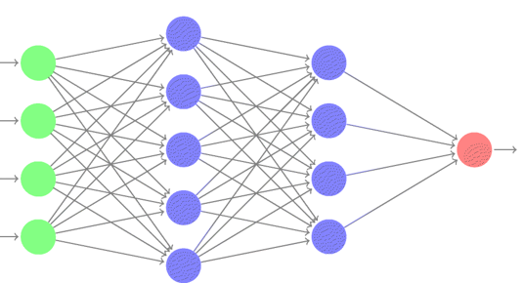
¿Qué es una red neuronal?
Aspectos de una red neuronal artificial
Aprendizaje - Objetivo

Slide 8
Gradient Descent
Es un algoritmo de optimización utilizado para minimizar alguna función al moverse iterativamente en la dirección del descenso más pronunciado

Slide 9
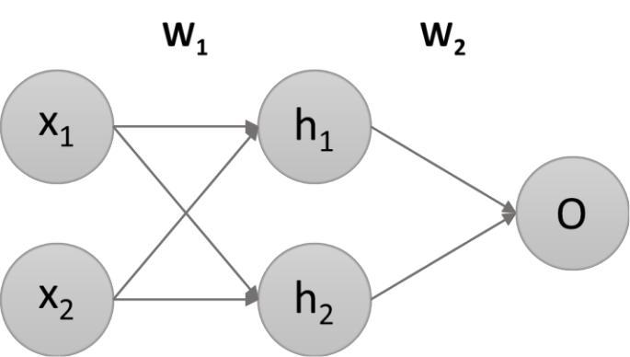
Gradient Descent
Backpropagation

Slide 10
Preguntas!

